Slide 1
第五章
管理信息系统的设计

Slide 2
本章学习目标
掌握系统设计的任务与原则
了解系统架构设计的概念
熟悉软件结构设计的内容
理解并掌握详细设计的内容

Slide 3
第五章 管理信息系统的设计
5.1 系统设计概述
5.2 系统总体设计
5.3 系统详细设计

Slide 4
5.1 系统设计概述
5.1.1 系统设计的依据
系统设计是在系统分析的基础上由抽象到具体的过程，要考虑到系统实现的内外环境和主客观条件。通常系统设计阶段工作可依据以下几个方面来考虑：
系统分析的成果
系统设计目标：有效、可靠、可维护等
系统规模
现行技术
现行的信息管理和信息技术标准、规范和有关法律制度
用户需求
系统运行环境

Slide 5
5.1.2 系统设计的原则
1.系统性
系统设计中，要从整个系统的角度进行考虑，系统的代码要统一，设计规范要标准，传递语言要尽可能一致，对系统的数据采集要做到数出一处、全局共享，使一次输入得到多次利用。
2.系统的可变更性
为保持系统的长久生命力，要求系统具有一定的适应性。为此，系统应具有较好的开放性和结构的可变性。
3.系统的功能与效率

Slide 6
5.1.2 系统设计的原则
4.可靠性
可靠性是指系统抵御外界干扰的能力及受外界干扰时的恢复能力
衡量系统可靠性的指标是平均故障间隔时间和平均维护时间
5.系统的工作质量
指系统提供信息的准确程度、使用方便性、实用性等。
6.经济性
经济性是指在满足系统需求的前提下，尽可能减少系统的开销。

Slide 7
5.1.3 系统设计的内容
1.制定规范
需要采用的管理规则：包括操作流程、交流方式、工作纪律等
设计文档的编制标准：包括文档体系、文档格式、图表样式等
信息编码形式，硬件、操作系统的接口规约，命名规则等
设计目标、设计原则

Slide 8
5.1.3 系统设计的内容
2.系统架构设计
系统架构设计就是根据系统的需求框架，确定系统的基本结构，以获得有关系统创建的总体方案。
企业资源规划；
系统总体成本；
可扩展性；
遗留系统的接口需求；
系统的安全性；
处理过程的可选方案。

Slide 9
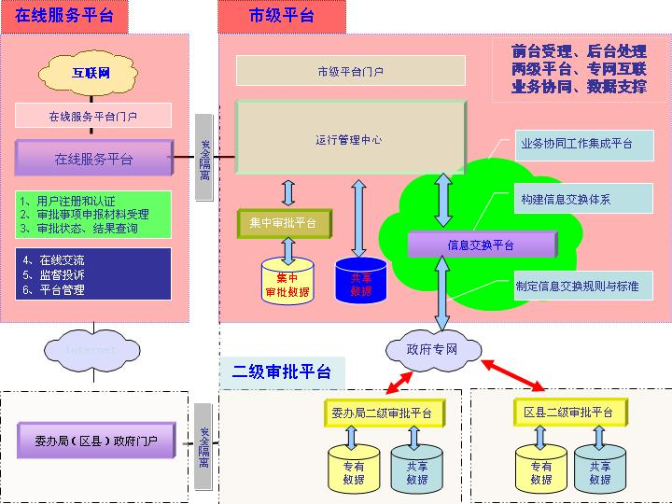
信息总体建设框架图

Slide 10
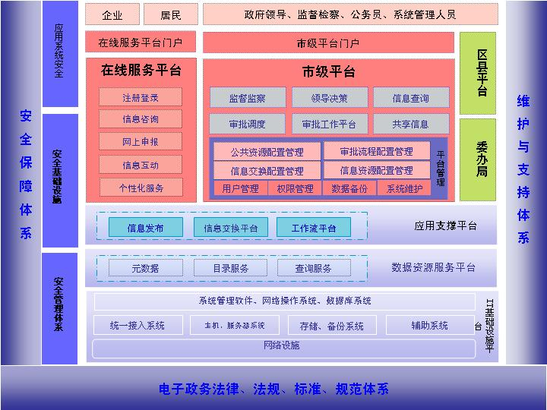
信息系统总体设计框架图

Slide 11
5.1.3 系统设计的内容
3.软件系统设计
总体设计
将系统划分成模块
决定每个模块的功能
决定模块的调用关系
决定模块间信息的传递
处理流程设计
详细设计
代码设计
数据库设计
输入输出设计
人机界面设计

Slide 12
5.1.3 系统设计的内容
4.安全性设计
系统安全性设计包括：操作权限管理设计、操作日志管理设计、文件与数据加密设计以及特定功能的操作校验设计等。系统总体设计需要对这些方面的问题做出专门的说明，并制定出相应的处理规则

Slide 13
5.1.3 系统设计的内容
5.故障处理设计
在系统总体设计时，需要对各种可能出现的、来自于软件、硬件以及网络通信方面的故障做出专门考虑。例如，提供备用设备、设置出错处理模块、设置数据备份模块等

Slide 14
5.1.3 系统设计的内容
6.编写文档
应该用正式文档记录系统总体设计的结果，在这个阶段应该完成的文档通常包括：系统总体设计说明书、详细设计说明书、用户手册、测试计划、详细的实现计划等。

Slide 15
5.1.3 系统设计的内容
7.系统设计评审
需求确认：确认所设计的软件是否覆盖了所有已确定是软件需求
接口确认：确认该软件的内部接口与外部接口是否已经明确定义
模块确认：确认所设计的模块是否满足高内聚性、低耦合度的要求，模块的作用范围是否在其控制范围之内
风险性：该设计在现有技术条件下和预算范围内是否能按时实现
实用性：该设计对于需求的解决是否实用
可维护性：该设计是否考虑了今后的可维护性
质量：该设计是否表现出了良好的质量特征

Slide 16
5.2 总体设计
基本思想:
在对子系统划分的基础上，再进一步地划分，将它逐层分解成多个大小适当、功能单一、具有一定独立性的模块，以便程序设计工作的进行。每个模块可以单独被理解、编写、调试、查错与修改。

Slide 17
5.2 总体设计
5.2.1 系统架构设计
定义子系统
子系统要具有相对独立性
要使子系统之间数据的依赖性尽量小
子系统划分的结果应使数据冗余最小
子系统的设置应考虑今后管理发展的需要
子系统的划分应便于系统分阶段实现

Slide 18
5.2 总体设计
子系统划分方法分类 | 连接形式 | 可修改形式 | 可读性 | 紧凑性
按数据拟合 | 好 | 好 | 较好 | 较好
按功能划分 | 好 | 好 | 好 | 好
按时间关系划分 | 较差 | 较差 | 较差 | 一般
按顺序划分 | 好 | 好 | 好 | 好
按过程划分 | 中 | 中 | 较差 | 一般
按环境划分 | 较差 | 较差 | 较差 | 较差

Slide 19
5.2.1 系统架构设计
定义子系统外部接口
分析子系统之间的通信与协作，以获得对子系统外部接口的定义。
定义系统物理架构
根据系统的整体逻辑结构、技术特点、应用特点以及系统开发的资金投入等情况，选择合适的系统物理架构。包括硬件设备、软件环境、网络结构、数据库结构等，并将子系统按照子系统所选的物理架构进行合理部署与优化。

Slide 20
5.2.2 软件结构设计
1. 模块化
模块化是软件设计和开发的基本原则和方法，是总体设计的主要工作之一。
模块：具有特定结构和功能的一段程序，并具有“输入输出、处理功能、内部数据和程序代码四种属性
模块是指一个独立命名的，拥有明确定义的输入、输出和特性的程序实体。
把一个管理信息系统设计成若干模块的方法称为模块化。

Slide 21
5.2.2 软件结构设计
模块化的基本思想:
将系统设计成由相对独立、单一功能的模块组成的结构，从而简化研制工作，防止错误蔓延，提高系统的可靠性。在这种模块结构图中，模块之间的调用关系非常明确、简单。每个模块可以单独被理解、编写、调试、查错与修改。模块结构整体上具有较高的正确性、可理解性和可维护性。

Slide 22
5.2.2 软件结构设计
模块的属性
输入和输出：模块的输入来源和输出去向都是同一个调用者。一个模块从调用者取得输入，加工后再把输出返回调用者。
逻辑功能：模块把输入转换成输出所做的。
内部信息：仅供该模块本身引用的数据
程序代码：实现模块功能的程序

Slide 23
模块化设计具体要做的是:
将系统划分成模块
决定各模块的功能
决定模块的调用关系
决定模块间的信息传递

Slide 24
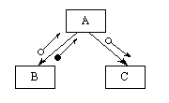
5.2.2 软件结构设计
模块图（控制结构图）：
由数据流程图转换而来，能表达已经被分解成若干模块组成的系统结构的层次和通讯关系。
模块图可以描述系统的分层结构、能清楚地表示功能和客观反映块内块间联系。
模块：使用矩形来表示软件系统中的一个模块，框中写模块名。
调用：用带箭头的线段表示模块间的调用关系。
模块间的通讯：用小箭头表示模块间在调用过程中相互传递的信息

Slide 25
结构图的符号
模块名
模块
A
调用
计算总成绩
控制流
A
B
数据流
A
B
输入数据
计算
循环调用
判断

Slide 26
5.2.2 软件结构设计
模块间传递的信息可分为两类：作数据用的信息和作控制用的信息。具体可分为以下两种箭头:
尾部有小空心圆圈标记，表示作数据用信息
尾部有小实心圆圈标记，表示作控制用信息

Slide 27
模块间调用规则
每个模块有自身任务,只有接收到上级模块调用命令才能执行。
模块间通信只限于其直接上下级,若要与非直接上下级通信,需通过其上级模块传递。
上级调用下级模块,具体操作由下层模块去完成,上层模块主要起判断、控制和传递信息的功能。

Slide 28
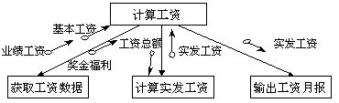
5.2.2 软件结构设计

Slide 29
例
5.2.2 软件结构设计
控制结构图示例
P0
计算处理
P1
P2
计算医生工作量及奖金
计算护士工作量及奖金
P11
P12
P13
P21
P22
P23
计算
医生
工作量
计算
医生
奖金
计算医
生月奖
金总额
计算
护士
工作量
计算
护士
奖金
计算护
士月奖
金总额

Slide 30
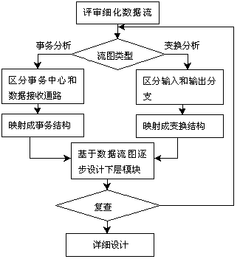
控制结构图绘制过程：

Slide 31
5.2.2 软件结构设计
从数据流图导出初始结构图的方法
变换流分析
确定变换流、输入流和输出流部分
设计模块结构的顶层和第一层
设计中下各层
总任务
输入处理
变换处理
输出处理

Slide 32
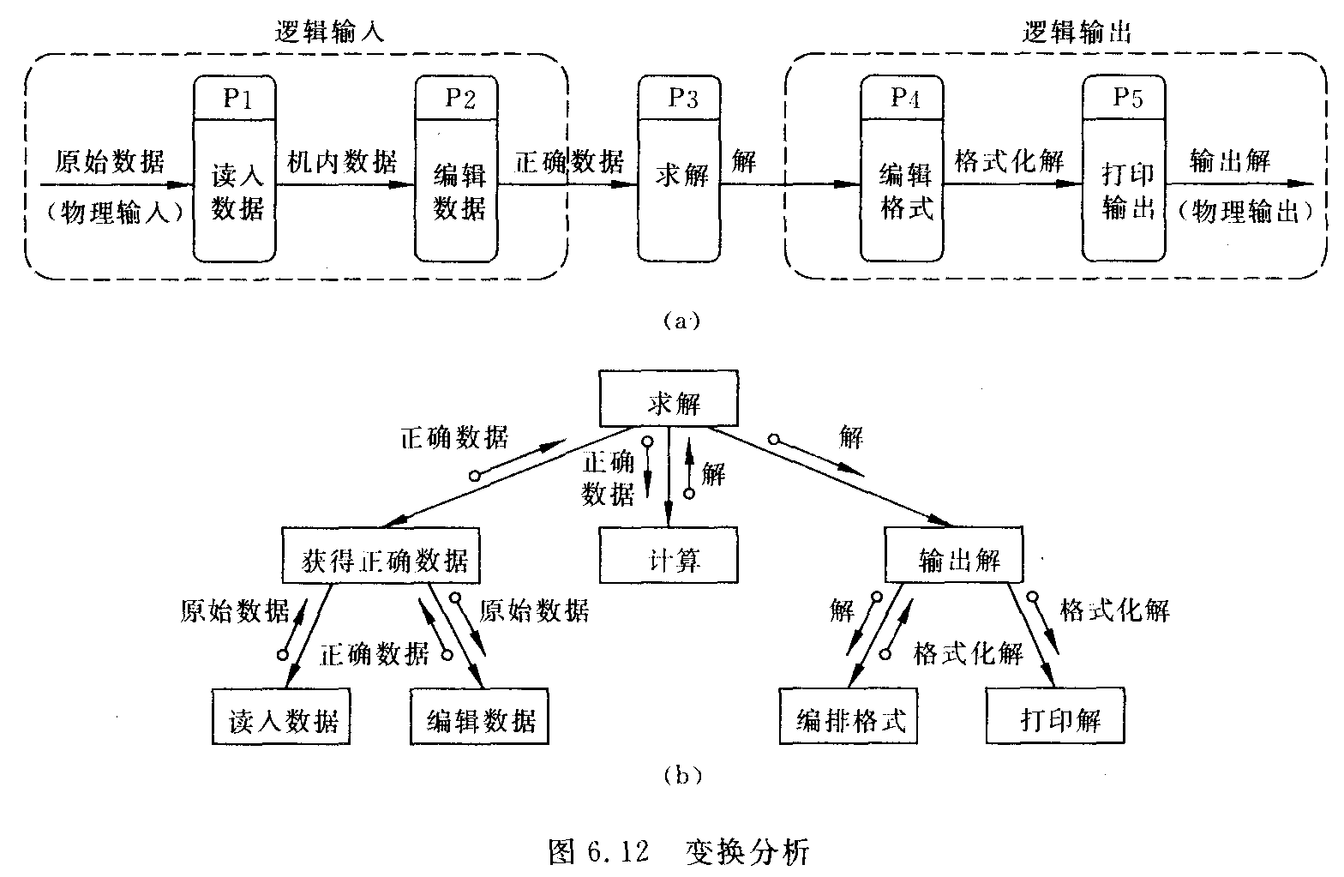
变换分析例

Slide 33
5.2.2 软件结构设计
实例: 某学校的学生“选课”系统的数据流程图下图所示。这是一个简单、具有明显变换流特征的数据流程图。首先登录到系统，输入密码，经过验证合格后，即可进行选课处理。先查询相关课程信息，再进行选课登记，选课完成后，显示所选课程表，并打印输出课表

Slide 34
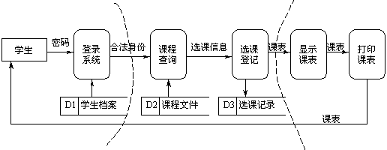
5.2.2 软件结构设计

Slide 35
5.2.2 软件结构设计
确定变换流、输入流和输出流部分。从左向右分析数据流程图，确定“登录系统”为输入部分；从右向左分析数据流程图，确定“打印课表”、“显示课表”为输出部分；分别用虚线加以标示，则得到虚线内部分为变换流，包括“课程查询”和“选课登记”两个加工。虚线外的两部分为输入流和输出流。
将数据流程图映射为模块结构图

Slide 36
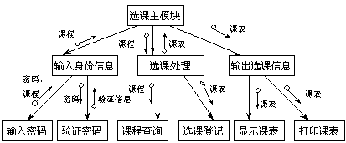
5.2.2 软件结构设计

Slide 37
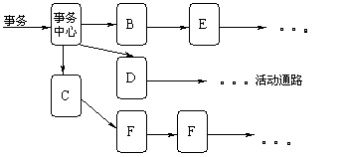
5.2.2 软件结构设计
事务流分析

Slide 38
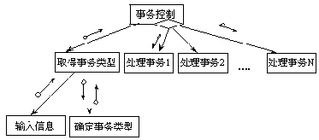
5.2.2 软件结构设计
对于事务型数据流程图，通过事务分析，可以导出它所对应的标准形式的模块结构图
事务处理
业务类型
业务类型
确定业务
类型
业务调度
业务数据
业务类型
输入业务
数据
判断业务
类型
处理1
处理2
处理n
…

Slide 39
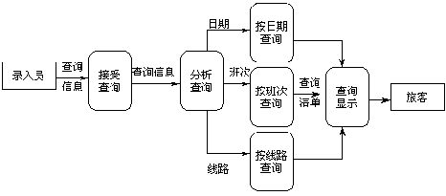
5.2.2 软件结构设计
实例:某火车售票系统的数据流程图如下所示

Slide 40
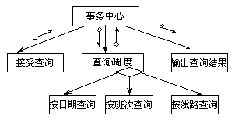
5.2.2 软件结构设计

Slide 41
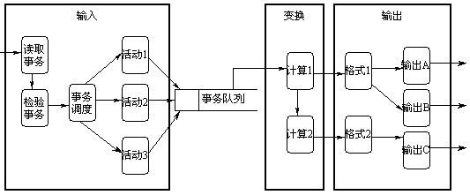
5.2.2 软件结构设计
混合流分析与设计
混合数据流程图

Slide 42
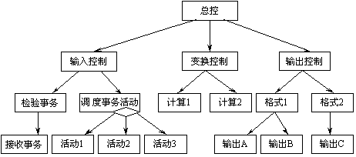
5.2.2 软件结构设计
由混合数据流程图导出的控制结构图

Slide 43
画结构图的步骤
确定顶层模块（对应数据流程图顶图）
库存管理
确定顶层调用模块（对应数据流程图中图）
进货处理
出货处理
库存控制
分解模块（对应数据流程图底图）

Slide 44
库存管理控制结构图
控制结构图
库存管理
备货
处理
进货
处理
库存
控制
接受
出货单
登记
出库帐
修改
库存帐
打印
发货单
接受
进货单
登记
入库帐
修改
库存帐
查库
存帐
生
成
缺
货
单
生
成
报 警
单

Slide 45
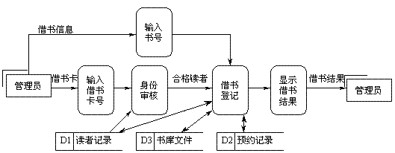
练习
根据“借书”数据流程图绘制控制结构图

Slide 46
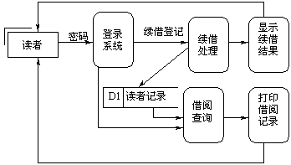
练习
根据“续借”数据流程图绘制控制结构图

Slide 47
5.2.2 软件结构设计
结构化设计原则
分解-协调原则
自顶向下原则
信息隐蔽、抽象原则
一致性原则
明确性原则
模块之间的耦合度要低，内聚性要高
影响范围在控制范围之内
扇入/扇出系数合理
模块规模适当

Slide 48
2. 模块的独立性
模块间信息联系的方式称为耦合
耦合度: 是指结构图中各模块间相互依赖的程度
两个模块之间彼此独立, 是指其中任一模块在运行时，与另一个模块存在与否根本无关。

Slide 49
图形表示耦合关系
紧密耦合－有
很多依赖关系
松散耦合－有
少量依赖关系
无耦合－没有依赖关系

Slide 50
耦合性划分
P0
Ａ
C
计算总成绩
内容耦合：一个模块直接存取另一模块的信息
计算处理
Ｂ
Ｃ
A
P1
A
B
P2
控制耦合：模块间传递控制信息
计算工作量
输入成绩
计算奖金
计算
A
B
数据耦合：模块间传递数据信息
非直接耦合：模块间不传递任何信息
P11
P12
P21
P22
P23
计算医生
工作量
计算护士
工作量
计算医生
奖金
计算护士
奖金
计算月
奖金总额

Slide 51
耦合度级别
高
内容耦合
公共耦合
控制耦合
数据耦合
非直接耦合
低耦合
低

Slide 52
5.2.2 软件结构设计
影响模块耦合度有三个方面的因素：联系方式、往来信息的作用、数量。
作用
混合
控制
数据
0
少
多
方式
用过程 直接引用
语句调用
数量

Slide 53
5.2.2 软件结构设计
联系方式：
1. 直接引用：全程变量、共享的通信区
这种耦合的复杂性随耦合的模块个数多而显著上升。
2. 过程语句调用：是通过模块名字调用整个模块，一个模块只有一个入口，所有数据来往都以参数显式出现。这种
方式的耦合度比较低。

Slide 54
5.2.2 软件结构设计
往来信息的作用：
数据耦合
控制耦合
如果两个模块间传递的信息作控制用，会给理解和修改带来不便：
需要理解开关量
模块A设开关量，还要记住是“平均”还是“最高”，以便从模块B返回后进行相应处理。

Slide 55
5.2.2 软件结构设计
如果两个模块间传递的信息作控制用，会给理解和修改带来不便：
需要理解开关量
模块A设开关量，还要记住是“平均”还是“最高”，以便从模块B返回后进行相应处理。
A
A
平均成绩
最高成绩
平均/最高
成绩
取平均成绩
取最高成绩
取平均成绩
或最高成绩

Slide 56
5.2.2 软件结构设计
结构化设计要求模块间的耦合程度尽可能小，应该：
用过程语句调用其他模块；
模块间的参数作数据用；
模块间的参数尽量少。

Slide 57
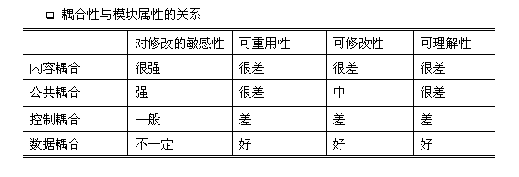
5.2.2 软件结构设计
耦合度
内容耦合
公共耦合
控制耦合
数据耦合
独立耦合

Slide 58
5.2.2 软件结构设计
2. 模块的独立性
一个模块内部各成份的联系称为块模块的内聚性。
各成份是指该模块运行程序中的指令或调用其它模块的语句。

Slide 59
模块内聚性
5.2.2 软件结构设计
偶然内聚
模块内部各组成部分之间没有任何关系
例如：计算学生总成绩、统计学生出勤人数
逻辑内聚
模块内部各组成部分的处理动作逻辑上相似，但彼此不同或无关
例如：打印会计报表；打印学生成绩

Slide 60
5.2.2 软件结构设计
2. 模块的独立性
时间内聚
过程内聚：在同一控制流支配下汇集在一个模块中
通信内聚：模块内的成分引用共同的数据
例：
购货发票
修改库存
库存文件
开入库单

Slide 61
5.2.2 软件结构设计
顺序内聚：一个模块的输出是另一模块的输入
功能内聚
输入
学号
读取
成绩
判断
是否
及格
显示
补考
科目
显示成绩模块
不及格处理模块
输入
学号
读取
成绩
显示
成绩
判断
是否
留级
显示
补考
科目
显示
补考
安排

Slide 62
5.2.2 软件结构设计
模块只能执行一个功能吗？
内聚性：
偶然内聚
逻辑内聚
时间内聚
过程内聚
通信内聚
顺序内聚
功能内聚
是
否
功
能
内
聚
模块内各组成部分的关系如何？
数据流
都不是
控制流
次序主要吗？
次序主要吗？
逻辑相似吗？
是
是
否
是
否
否
顺
序
内
聚
通
信
内
聚
过
程
内
聚
时
间
内
聚
逻
辑
内
聚
偶
然
内
聚

Slide 63
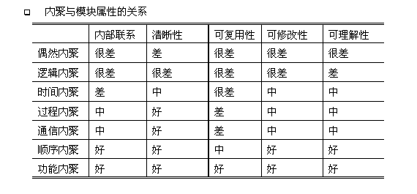
5.2.2 软件结构设计

Slide 64
模块作用范围和控制范围的关系
作用范围是指由该模块中包含的判断处理所影响到的其它模块和其本身所组成的集合
P2
计算奖金
作用范围
控制范围是指它可以调用的所有下属模块和其本身所组成的集合
P21
P22
P23
计算医生
奖金
计算护士
奖金
计算月
奖金总额
控制范围

Slide 65
5.2.2 软件结构设计
提高判断点
TOP
TOP
X
Y
X
Y
作用范围
判断模块
A
B
A
B
B1
B2
B1
B2

Slide 66
5.2.2 软件结构设计
在不影响系统功能的前提下移动模块
TOP
TOP
X
Y
X
Y
A
B
B
B1
B2
A
B1
B2

Slide 67
实例
问题：
1. 逻辑内聚
2. 控制耦合
3. 重复判断
4. 作用范围在控制范围之外
例
实例
P0
控制耦合2
计算处理
P1
P2
计算工作量
计算奖金
P11
P12
P21
P22
P23
计算医生
工作量
计算护士
工作量
计算医生
奖金
计算护士
奖金
计算月
奖金总额

Slide 68
改进后的模块分解情况
改进后的模块分解情况
从逻辑内聚变为顺序内聚
判断点升高
P0
计算处理
P1
P2
计算医生工作量及奖金
计算护士工作量及奖金
P11
P12
P13
P21
P22
P23
计算
医生
工作量
计算
医生
奖金
计算医
生月奖
金总额
计算
护士
工作量
计算
护士
奖金
计算护
士月奖
金总额

Slide 69
5.2.2 软件结构设计
课堂练习：下图作用范围超出控制范围，请修改
考试成绩处理
读入学号
查询
显示结果
期末成绩查询
不及格 处理
显示期末成绩
显示不及格处理
确定留级
查询补考安排
留级通知
补考通知

Slide 70
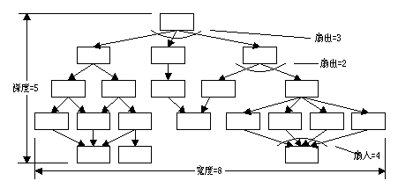
5.2.2 软件结构设计
模块的扇入和扇出
扇入：指模块的直属上层模块的个数
扇出：指模块的直属下层模块的个数
实例：

Slide 71
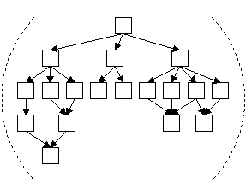
5.2.2 软件结构设计
扇入与扇出要适当
系统整体结构：上层尖、中间宽、下层小

Slide 72
5.2.3 物理系统配置方案设计
控制部署方式：集中/分布
网络模型：星型、层次型、总线型等
系统模式：C/S、B/S

Slide 73
C/S(Client/Server)处理数据方式
处理方式：客户机为前台，服务器为后台。协同执行一个应用程序任务
前台负责数据处理的启动和部分控制以及和用户的交互
后台则运行DBMS ，完成大量的数据处理和存储管理任务，如数据库的增、删、改、查等
利用服务器本身的数据处理能力，前台和后台之间只传送处理请求和结果数据

Slide 75
C/S发展阶段
第一阶段（两层）
第二阶段（多层）
数据库
用户界面
商务和应用逻辑
网络
ODBC和SQL语言
数据库服务器
商业和
应用
逻辑
数据库
服务器
DB
用户
界面
网络
Client
Server
客户机
应用服务器
DB服务器

Slide 76
浏览器/服务器数据处理方式(B/S)
接受客户端请求，连接数据库管理系统，处理数据，返回结果
安装浏览器
应用程序安装在Web服务器上
Web
服务器
数据库
服务器
客户机
网络
DB

Slide 77
B/S系统的特点
B/S结构提供了一种通用客户机（浏览器），克服了C/S中的客户端多种程序所带来的资料不一致性
B/S冲破了局域网的范围限制，可以共享Internet资源

Slide 78
5.2.3 物理系统配置方案设计
设计系统物理配置方案的方法
1) 信息调查法。先确定软件系统平台，进而确定硬件结构以及通信与网络系统结构，因而有时间短、见效快、花费少的特点。
2) 方案征集法。通常由用户向厂商提出要求，厂商根据要求提出计算机物理系统配置建议书，供用户评价和选择。
3) 招标法。招标法类同于其他工程项目的招标形式。要求“标书”撰写严密，工作程序严格，组成专家组等。对大型管理信息系统常采用此法。
4) 试用法。试用法要求参与竞争的厂商进行现场试验演示，使用户得到实际的、直观的感觉。通过商议的试用办法，用户在产品试用一段时间后选择最满意的计算机系统。

Slide 79
5.2.3 物理系统配置方案设计
5) 基准测试法。基准测试法是采用一定的算法或处理业务，来考察计算机系统的处理能力。常用的方法有三种。
第一种为商用混合法，此法是通过算出加法、传送、比较、输入、输出等指令的执行时间，用以表示计算机的性能。这种方法可以评价计算机的事务处理能力。
第二种为吉布森混合法，此法主要用来评价计算机的科学计算能力。该方法把程序执行时常用的一些指令，如比较、计算、移位等指令分别加以执行，得出执行时间后再分别乘上加权值，求出总和。
第三种为业务实测法，这种方法采用预先建立的有关业务的原型系统，规定处理业务的信息量，然后在不同的计算机上运行，从而比较处理时间的长短。这种方法可以考察计算机的数据处理能力。

Slide 80
5.2.3 物理系统配置方案设计
2.系统配置方案报告的具体内容
计算机物理系统配置概述
计算机物理系统选择的依据
计算机物理系统配置
费用情况
具体配置方案的评价

Slide 81
5.2.3 物理系统配置方案设计
3.系统软硬件选择
网络的配置与设计应遵循以下原则：
技术先进：网络结构、协议选择、网络管理、网络系统软件等
可扩充与灵活性
保护现有资源
可靠性和安全性
配套能力好
服务保证原则
经济合理原则

Slide 82
5.2.3 物理系统配置方案设计
3.系统软硬件选择
计算机网络的选择
模拟还是数字
带宽与范围要求
传输介质与速率要求
拓扑结构
网络协议
网络管理软件
网络访问规则
通信方式：广播、点对点等
网络配件指标

Slide 83
5.2.3 物理系统配置方案设计
主机设备选型应遵循以下原则：
主机结构：RISC（精简指令集）、一般结构
主机处理速度：MIPS
主机性能指标：TPC-C
I/O能力与通道数
外设接口与速率
开放性与兼容性等

Slide 84
5.2.3 物理系统配置方案设计
3.软件选择
操作系统的选择
数据库管理系统的选择
应用软件的选择

Slide 85
5.3 详细设计
5.3.1 代码设计
代码：是代表事物名称、属性、状态等的符号，为了便于计算机处理，一 般用数字、字母或它们的组合来表示。
1.代码的功能
鉴别
分类
排序
专用含义
例：身份证
可以标识一个人的身份；
可以区分一个人所在的地区；
可以标识一个人的出生日期；
可以标识一个人的性别等信息

Slide 86
5.3.1 代码设计
2.代码的种类
顺序码：以某种顺序形式编码。
层次码：在代码结构中，为实体的每个属性确定一位或几位编码，并排成一定的层次关系。
× × ×
大类
中类
小类

Slide 87
5.3.1 代码设计
2.代码的种类
助记码 ：用代表编码对象名称或规格的文字与数字的组合，直接作为代码的一部分，以帮助联想记忆，达到标识对象的编码。
如：TV-C-32
混合码

Slide 88
5.3.1 代码设计
3.代码设计的原则
惟一性
可扩充性
合理性
规范性
系统性
短小精悍即选择最小值代码
具有规律性、便于编码和识别

Slide 89
4.代码的设计步骤
5.3.1 代码设计
4.代码的设计步骤
确定代码对象
考查是否已有标准代码
选择、确定代码种类
考虑检错功能
编写代码表
代码 | 对应名称

Slide 90
5.3.1 代码设计
5. 代码设计方法
(1) 线分类方法
出发点是:首先给定母项，母项下分若干子项，由对象的母项分大集合，由大集合确定小集合……，最后落实到具体对象。分类的结果造成了一层套一层的线性关系

Slide 91
举例
产品（实体）
系列(01)
系列(02)
……
系列(05)
……
型号
(02030v)
型号
(02031v)
……
型号
(02035v)
产品
(02030v108)
产品
(02030v208)
产品
(02030v508)
……

Slide 92
(1)线分类方法
5.3.1 代码设计
特点: 结构清晰，容易识别和记忆，容易进行有规律的查找。 与传统方法相似，对手工系统有较好的适应性。 主要缺点是结构不灵活，柔性较差
原则: 唯一性和不交叉性。否则分类后如果出现有二义性，将会给后继工作带来诸多不便

Slide 93
(2) 面分类方法
5.3.1 代码设计
材料 | 螺钉直径 | 螺钉头形状 | 表面处理
1-不锈钢 | 1-φ0.5 | 1-圆头 | 1-未处理
2-黄钢 | 2 –φ1.0 | 2-平头 | 2-镀铬
3-钢 | 3 –φ1.5 | 3-方形头 | 3-镀锌
例如：代码3211表示材料为钢的Φ1.0mm圆头的未处理螺钉

Slide 94
(2) 面分类方法
5.3.1 代码设计
特点: 柔性好，面的增加、删除、修改都很容易。可实现按任意组配面的信息检索，对机器处理有良好的适应性。
缺点:是不易直观识别，不便于记忆

Slide 95
3.校验
5.3.1 代码设计
6.代码校验
经常发生的错误
抄写错误
易位错误
随机错误
避免出现错误的方法
加校验位

Slide 96
校验过程
计算机计
算校验位
校验位值
原代码
输入原代码
原代码＋校验码
分解
Y
原校验
位值
相等吗
N

Slide 97
代码校验
5.3.1 代码设计
确定校验位的方法有以下几种：算术级数法、几何级数法、质数法等。它们的原理基本一致，校验位的生成过程分为以下二步：
1. 对代码本身的每一位加权求和
2.以模除乘积之和得余数

Slide 98
代码本体
c₁c₂c₃c₄c₅
权因子
p1p2p3p4p5
加权求和
S=∑cipi
＋
以模除和得余数
R=S mod (M)
校验位R
最终代码
c1c2c3c4c5R

Slide 99
质数法校验码生成举例
5
11
设有原码：12345
取质数权值：11,7,5,3,2
取模数为：11
求和计算：S=1×11+2 ×7+3 ×5+4 ×3+5 ×2=62
求校验位：
62
55
7
7
代码的校验过程
最终代码为：123457

Slide 100
5.3.1 代码设计
代码校验方法
C₁C₂C₃C₄
校验码生成过程：
1.对代码的每一位加权求和 S=∑CiPi
2.以模除和得余数：R=S mod（M）
3.模减去余数得校验位：Ci=M-R

Slide 101
5.3.1 代码设计
例：代码本体为123456，权因子为：1、7、3、1、7、3，模为10
S=∑CiPi=1X1+2X7+3X3+4X1+5X7+6X3=81
R=S mod（10）=1
校验位：Ci=M-R=10-1=9
结果： 1234569

Slide 102
5.3.1 代码设计
不同权和模的检错率
模 | 权 | 抄写错 | 易位错 | 隔位易位错 | 随机错
10 | 1、2、1、2 | 100 | 98 | 0
10 | 1、3、1、3 | 100 | 89
10 | 7、6、5、4、3、2 | 87 | 100 |  | 90
11 | 9、8、7、4、3 | 95 | 100 | 89
11 | 1、3、7、1、3 | 100 | 89
11 | 7、6、5、4、3、2 | 100 | 100 | 100

Slide 103
5.3.2 数据库设计
数据组织形式、存储与管理分析：
1）数据的分类：
基础数据：输入数据、输出数据、代码、各种工作和技术标准、共享数据等；
中间数据：需要保存的中间结果；
工作数据：为提高某项处理功能的效率而事先加工好的数据
暂存数据：处理过程中需要保存，处理结束后可以消除的数据
2）数据存储规模设计：
现有数据的存储规模
未来数据的存储趋势
数据类型的划分

Slide 104
5.3.2 数据库设计
3）数据存储空间的分布设计
4） 文件设计：根据使用要求、处理方式、存储的数据量、数据的活动性、提供的设备等确定文件类别、选择文件媒体、决定文件组织方式、设计记录格式，并估计文件容量。
5）数据安全性和完整性设计
6）数据库管理系统的选择

Slide 105
5.3.2 数据库设计
1.概念设计
实体: 指客观存在并相互区别的事物，实体可以是具体的，也可以是抽象的
联系:实体和实体之间的关系被抽象为联系。联系分为一对一，一对多或多对多三种
属性:指实体的特征
主键: 能唯一地标识该实体的属性或属性组

Slide 106


5.3.2 数据库设计

Slide 107
5.3.2 数据库设计
2.逻辑设计
逻辑结构设计是在概念设计的基础上完成的
设计数据表: 按以下规则从数据关系模型中映射出数据库中的数据表
每一个实体应该映射为数据库逻辑结构中的一个数据表
每一个n:m关系也应映射为数据库逻辑结构中的一个数据表
每一个1:n关系也可映射为一个独立的数据表
每一个1:1关系可映射为一个独立的数据表，也可以与跟它相连的任意一端或两端的实体合并组成数据表

Slide 108
5.3.2 数据库设计
规范数据表
第一范式：每个属性值都必须是原子值，即仅仅是一个简单值而不含内部结构
第二范式：满足第一范式条件，而且每个非主键属性都由整个主键决定
第三范式：符合第二范式的条件，每个非主键属性的进一步描述，即一个非主键属性值不依赖于另一个非主键属性值

Slide 109
5.3.2 数据库设计
例:教学管理系统中，学生与教师管理模型：
学校有若干学生，属性包括：学号、姓名、性别、年龄；
学校有若干教师，属性包括：编号、姓名、性别、年龄、职称；
学校开设若干课程，课程属性包括：课程号、课程名、课时、学分；
在教学中，一门课程只安排一名教师任教，一名教师可任多门课程。
教师任课包括：任课时间和使用教材；
一门课程有多名学生选修，每名学生可选多门课。学生选课包括所选课程和考核成绩。

Slide 110
5.3.2 数据库设计
根据上述描述，进行数据库概念设计、逻辑设计：
识别实体： 学生、教师、课程
系统中实体之间的关系有哪些？
教师任课关系
学生选课关系

Slide 111
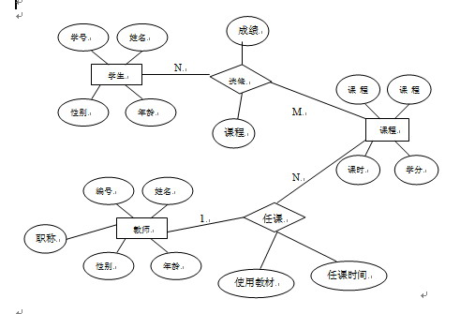
5.3.2 数据库设计
(3) 画出系统的总E-R图：

Slide 112
5.3.2 数据库设计
(4) 将E-R图转换为关系模型，主码用下划线标记
学生(学号 姓名 性别 年龄)
教师(编号 姓名 性别 年龄 职称)
课程(课程号 课程名 课时 学分 编号 任课时间 使用教材)
选修(学号 课程号 所选课程 考核成绩)

Slide 113
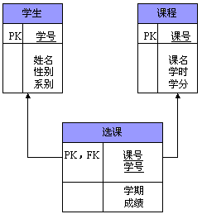
5.3.2 数据库设计
关联数据表
将数据关系模型中数据实体之间的关系，在数据库逻辑结构中明确体现出来，它们将作为建立数据表之间参照完整性规则的依据

Slide 114
5.3.2 数据库设计
设计数据视图
数据视图也称为虚表，与数据表一样，都可以将数据以记录集合的形式表现出来
数据视图的作用是能够使数据表现与数据存储之间进行有效的逻辑隔离，可以使数据库中的数据具有更高的安全性，可以简化前端程序员对数据库的复杂编程等

Slide 115
5.3.2 数据库设计
3.物理设计
数据存储结构
数据索引与聚集
数据完整性
实体完整性是指数据库对数据表中记录的惟一性约束
参照完整性则是指建有关联的数据表之间存在的“主表”对“从表”的一致性约束

Slide 116
5.3.3 输入/输出设计
1.输出设计
输出类型设计
外部输出
内部输出
中间输出
交互输出
操作输出

Slide 117
1. 输出设计
输出形式设计
表格输出
显示输出
磁介质输出

Slide 118
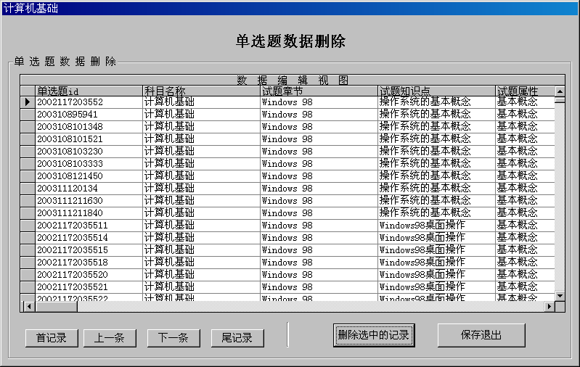
表格信息

Slide 119
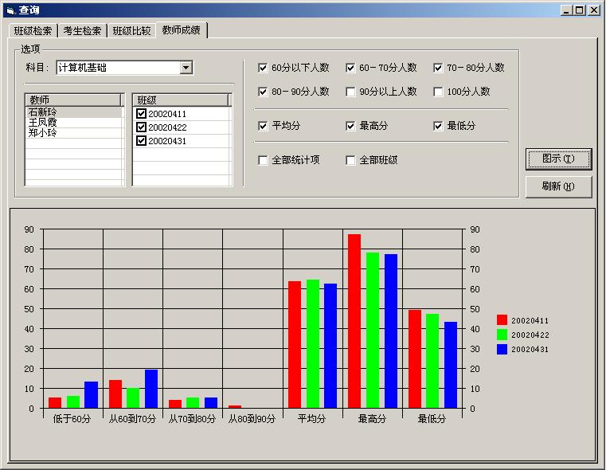
图表形式

Slide 120
1. 输出设计
输出内容设计
输出频率、速度、有效期、份数、机密安全性等
输出信息的具体形式
输出项目及数据的结构，数据类型、精度、取值范围等
输出设输出设备的选择

Slide 121
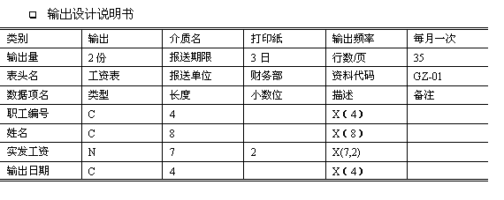
1. 输出设计

Slide 122
1. 输出设计
设计输出报告应注意的问题：
方便使用者
要考虑系统的硬件性能
尽量利用原系统的输出格式，确实需要修改的，应与有关部门协商，征得用户同意
输出表格要考虑发展的需要。例如，是否有必要在输出表中留出备用项目，以满足将来新增项目的需要
输出格式和大小要根据硬件能力，认真设计，并试制输出样品，经用户同意后才可正式使用

Slide 123
5.3.3 输入/输出设计
2.输入设计
输入设计的原则
输入量要少
输入过程应便捷，有容错能力，以减少错误的发生
尽早校验数据。对输入数据的校验应尽量接近原数据发生点，以便错误及时得到纠正
尽量直接输入编码，减少汉字的输入量

Slide 124
选择框
选择框

Slide 125
块方式

Slide 126
2. 输入设计
输入方式设计
键盘输入
键盘—磁盘输入
数模/模数转换方式
网络或通信传输

Slide 127
数据记录格式设计
设计记录格式时可以采用如下基本技术：
(1)块风格 把一部分框起来，引人注目，每个空格填人的数据仅为其所要求的数据。
(2)阴影 不用编码员完成的那部分格式使用阴影，并注上说明。
(3)选择框 简单输入的方式，填表者只要打勾即完成输入。
(4)颜色 不同部分用不同的颜色，以明显标示不同字域。
(5)设立数字域 数字栏应能容纳可能最大的数，标出小数点位置。
(6)划分 划分区域，注明装订线。
(7)说明 说明关键部分。

Slide 128
输入数据的校验方法
(1)重复校验
这是将相同的内容重复执行多次，比较其结果。例如，由两个或更多操作员录入相同的数据文件，比较后找出不同之处予以纠正。
(2)视觉校验.
一般在原始数据转换到介质以后执行。例如，从终端上键人数据，在屏幕上校验之后再送到计算机处理。视觉校验一般查错率可达到75％~85％。
(3)分批汇总校验
对重要数据，如传票上的金额，其数量可以进行分批汇总校验。将原始传票按类别、日期等分成若干批，先手工计算每批总值，输入计算机后，计算机再计算总值，二者对照进行校验。

Slide 129
输入数据的校验方法
(4)控制总数校验
分批汇总校验是对部分重要数据进行的，控制总数校验则是对所有数据项的值求和进行校验，其出错位置的确定比分批汇总校验精确。
(5)数据类型校验
这是指校验数据是数字型还是字符型，还可组合运用界限检查、逻辑检查等方法进行合理性校验。
(6)格式校验
格式校验也称错位校验。这是校验各数据项位数和位置是否合乎事先的定义。例如，若规定姓名最大位数是30位，那末第31位应为空格，否则认为数据错位。

Slide 130
输入数据的校验方法
(7)逻辑校验
检查数据项的值是否合乎逻辑。例如月份应是1~12，日期应是1~31。逻辑校验检查数值是否合乎业务上的要求，也称合理性校验。
(8)界限校验
指检查某项数据是否在预先指定的范围之内。分范围校验、上限校验、下限校验三种。例如，某商品单价在50元以上，1000元以下，在此范围之外属错误。
(9)记录计数校验
通过记录的个数来检查数据的记录有无遗漏和重复。

Slide 131
输入数据的校验方法
(10)平衡校验
校验相关数据项之间是否平衡。例如，检查会计的借方与贷方、报表的小计与总计是否相符。
(11)匹配校验
指核对业务文件的重要代码与主文件的代码。例如，销售业务文件中的顾客账号若在顾客主文件中找不到，这就是问题。
(12)代码自身校验
这是最常用的一种校验，已在代码设计一节介绍。

Slide 132
5.3.4 人机界面设计
用户使用需求分析
1 .用户对计算机系统的要求：
灵活地使用，不必以严格受限的方式使用系统
系统能区分不同类型的用户，并适应他们
系统的行为及效果对用户是透明的
用户可以通过界面预测系统的行为
系统提供联机帮助功能
系统设计必须考虑人使用计算机时的身体、心理要求。

Slide 133
5.3.4 人机界面设计
2.用户技能方面的使用需求
易于理解和掌握的自然语言
统一、一致的系统设计风格
系统提供演示、示例程序，为用户使用系统提供范例
3 .用户习性方面的实用需求
对用户操作响应的良好设计将有助于提高用户的耐心和使用系统的信心
系统应该很好地对付易犯错误、健忘以及注意力不集中等习性
减轻用户使用系统的压力，例如：引导的交互方式、菜单型操作

Slide 134
5.3.4 人机界面设计
4.用户经验、知识方面的使用需求
能对不同经验知识水平的用户做出不同的反应
容易学习和掌握
5.用户对系统的期望方面的需求
用户界面形象、生动、美观，具有吸引力
系统处理问题应尽量简单，减少用户操作运行计算机系统的盲目性

Slide 135
5.3.4 人机界面设计
1. 界面设计应考虑的因素
用户工作环境与工作习惯
界面风格的一致性
界面信息反馈
界面的合适性
容错性
审美性和可用性

Slide 136
5.3.4 人机界面设计
2. 界面功能设计
用户与界面之间的交互
系统信息在界面上的表示
系统对新用户的学习指导
错误消息
联机帮助

Slide 137
5.3.5 计算机处理过程设计
总体设计将系统分解成许多模块，并决定了每个模块的外部特征：功能和界面；
计算机处理过程的设计则要确定每个模块的内部特征，即内部的执行过程，包括局部的数据组织、控制流、每一步的具体加工要求及种种实施细节。通过这样的设计，为编写程序制定一个周密的计划。
处理过程设计的关键是用一种合适的表达方法来描述每个模块的执行过程。这种表示方法应该简明、精确，并由此能直接导出用编程语言表示的程序。常用的描述方式有图形、语言和表格三类，如传统的框图、NS图等等。

Slide 138
5.3.5 计算机处理过程设计
2. 处理过程设计
程序流程图
PAD图
盒图

Slide 139
5.3.6 编写系统设计说明书
1.系统设计的成果
系统总体结构图
系统设备配置图
系统分布编码方案
数据库结构图
系统详细设计方案说明书

Slide 140
5.3.6 编写系统设计说明书
2.系统设计说明书的组成
引言
摘要：系统的目标名称和功能等的说明。
背景：项目开发者、用户、本项目和其它系统或机构的关系和联系。
系统环境与限制：硬件、软件和运行环境方面的限制；保密和安全的限制；有关系统软件文本；有关网络协议标准文本。
参考资料和专门术语说明

Slide 141
2.系统设计说明书的组成
系统设计方案
模块设计：系统的模块结构图、各模块的名称、功能、调用关系、局部数据项和详细的算法说明等
代码设计：各类代码的类型、名称、功能、使用范围和使用要求等的设计说明书
文件(数据库)设计说明：概述(目标、主要功能)；需求规定(精度、有效性、时间要求及其它专门要求)；运行环境要求(设备支撑软件，安全保密等要求)；逻辑结构设计(有关文件及其记录、数据项的标识、定义、长度和它们之间的关系)；物理结构设计(有关文件的存贮要求、访问方法、存贮单位、设计考虑和保密处理等)

Slide 142
2.系统设计说明书的组成
输入设计：输入项目、输入人员(指出所要求的输入操作人员的水平与技术专长，说明与输入数据有关的接口软件及其来源)、主要功能要求(从满足正确、迅速、简单、经济、方便使用者等方面达到要求的说明)、输入校验(关于各类输入数据的校验方法的说明)
输出设计：输出项目、输出接受者、输出要求(所用设备介质、输出格式、数值范围和精度要求等)

Slide 143
2.系统设计说明书的组成
人机界面设计
处理过程设计
模型库和方法库设计：本系统所选用的数学模型和方法以及简要说明
安全保密设计
物理系统配置方案报告：硬件配置设计、通信与网络配置设计、软件配置设计、机房配置设计
系统实施方案及说明：实施方案；实施计划

Slide 144
第一章思考题
思考题
1.系统设计的主要任务是什么？系统设计的内容及一般步骤是什么？
2.模块分解的基本原则是什么？
3.阐述内聚性和耦合度的几个等级。
4.代码设计应遵循哪些原则？

Slide 145
第一章思考题
思考题
5.输入输出设计中如何考虑提高人的效率，方便使用者？
6.可能用哪些方法校验输入数据中的错误、效率如何？
7.系统设计结束时，应提交哪些文档资料？
8.系统设计时，为什么要先进行输出设计，然后进行输入设计？

Slide 146
练习题
某书商从各家出版社采购图书，批发给下属的连锁书店。设出版社与书商的关系为自由选择关系，连锁店与书商是唯一供货关系。
书商：书商编号，名称，联系人
连锁店：商店号，店名，电话
出版社：编号，社名，地址
要求反映批发数量和采购数量 。试设计E-R图，并写出最终的关系数据库逻辑模型。

Slide 147
习 题
1 评价信息系统的标准有哪些?为什么说从系统研制的角度讲，系统的可变更性是最重要的标准?
2 系统设计的目标是什么?
3 系统设计阶段包括哪些工作内容?
4 结构图与数据流程图有什么区别与联系?
5 什么是模块间的耦合?怎样度量耦合的高与低?
6 什么是模块的内聚?模块的内聚有哪些情况?
7 什么是模块的控制范围?什么是判断的作用范围?
8 画出图书馆出纳台计算机管理系统的结构图，并给以 优化。

Slide 148
习 题
9 画出学籍管理系统的结构图，并设计出相应数据库。
学号，姓名，性别，课程号，课程名，成绩，任课教师
学生文件
选课文件
课程文件
学号* | 姓名 | 性别
学号* | 课程号* | 成绩
课程号* | 课程名 | 任课教师

Slide 149
习 题
10 试根据下面的数据流程图，画出“工资处理”子系统的 软件模块结构图。
工资文件
工资文件
打印
工资表
工资表
固定工资
固定工资
考勤
记录
部门
工资管理
考勤
记录
输入
工时数据
计算工资
工资表

